Slide 1

Тема:
«Выбор профессии – дело серьёзное»
Классный час

Slide 2
Эпиграф:
Если вы удачно выберете труд и вложите в него душу, то счастье само вас отыщет.
К.Д. Ушинский

Slide 3







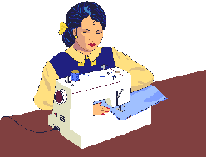
П
Е
К
А
Р
Ь
М
А
Л
Я
Р
Д
О
К
Т
О
Р
Ф
О
Т
О
Г
Р
А
Ф
У
Ч
И
Т
Е
Л
Ь
А
Р
Т
И
С
Т
С
А
П
О
Ж
Н
И
К
В
О
Д
И
Т
Е
Л
Ь
П
О
Р
Т
Н
И
Х
А

Slide 4

Профессия -
это трудовая, полезная для общества деятельность, требующая определённой подготовки и являющаяся обычно источником существования.

Slide 5
Профессиональное самоопределение
ХОЧУ
+
МОГУ
+
НАДО
желания
способности
спрос

Slide 6
Варианты выбора
№1 №2
№3
хочу
могу
хочу
могу
надо
надо
хочу
могу
надо

Slide 7

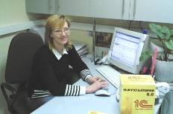
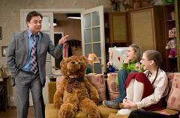
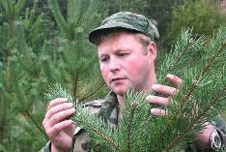

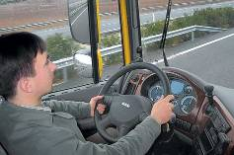
5 типов профессий
1
Человек - человек
5
2
Человек
Знаковая система
Художественный образ
3
4
Природа
Техника

Slide 8
Типы профессий
Человек-природа
Человек - техника
Водитель, слесарь, инженер, конструктор, летчик, машинист, электрик, строитель, автослесарь, сантехник, горнорабочий
Человек – знаковая система
Бухгалтер, ученый, экономист, лингвист. Математик, программист, нотариус
Человек – художественный образ
Художник, актер, режиссер, артист, дизайнер, скульптор, дирижер, фокусник, поэт, композитор, балерина, фотограф
Ветеринар, агроном, гидролог, овцевод, селекционер, зоотехник, кинолог, геолог, охотовед, эколог, мелиоратор
Человек – человек
Учитель, врач, журналист, продавец, медсестра, воспитатель, официант, юрист, парикмахер, экскурсовод

Slide 9

При выборе профессии
необходимо учитывать
свои интересы
и склонности.

Slide 10
Профессионально важные качества
трудолюбие,
интерес к природе,
наблюдательность,
доброта,
терпение,
смелость,
выносливость
трудолюбие,
интерес к людям,
доброжелательность,
взаимопонимание,
выдержка,
вежливость,
общительность
Человек –
природа
Человек –
человек
трудолюбие,
творческий подход,
художественный вкус,
творческие способности,
наличие фантазии,
наличие таланта
Человек –
художественный
образ
трудолюбие,
аккуратность,
точность,
усидчивость,
особые требования к мышлению, памяти, вниманию
трудолюбие,
точность,
аккуратность,
организованность,
исполнительность,
интерес к технике,
выносливость
Человек –
знаковая
система
Человек –
техника

Slide 11

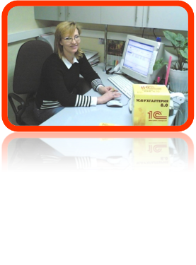


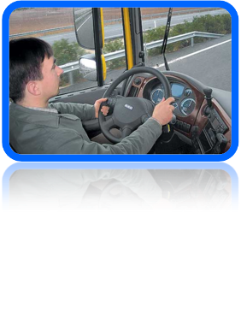
трудолюбие
?

Slide 12
При выборе профессии
необходимо учитывать
свои способности
и состояние здоровья.

Slide 13
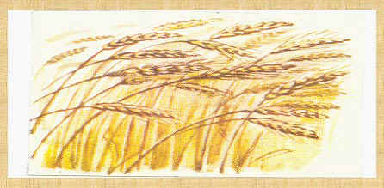
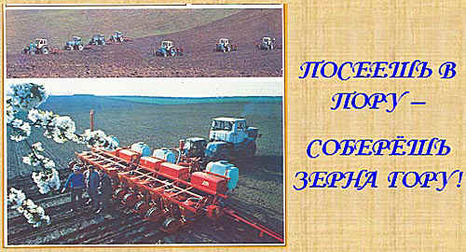
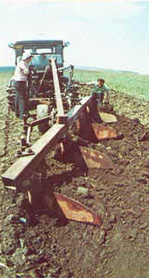
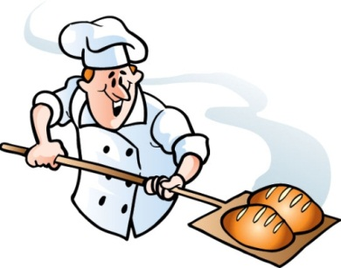

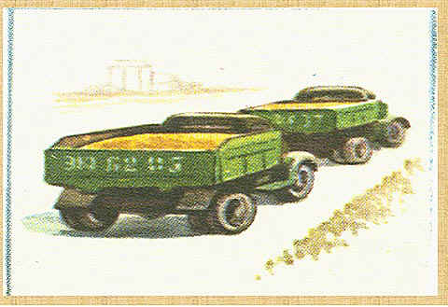
Какие профессии нужны для производства хлеба?
Селекционер (выводит сорта)
Тракторист (вспахивает)
Агроном (контролирует посадку и созревание)
Лётчик (обрабатывает)
Комбайнер (убирает урожай)
Рабочие на элеваторе
Мукомол (помол)
Пекарь (печёт)
Продавец

Slide 14
При выборе профессии
необходимо учитывать
потребности общества
в кадрах.

Slide 15
Успешный профессиональный выбор
При выборе профессии
необходимо учитывать:
свои интересы и склонности.
свои способности и состояние
здоровья.
потребности общества в кадрах.

Slide 16
Удачи вам
в выборе профессии!

